Slide 1
Zespół Szkół i Placówek Oświatowych w Skale

Slide 2
„staże zagraniczne – teoria w praktyce”

Slide 3
Zespół Szkół i Placówek Oświatowych
w Skale realizuje projekt dofinansowany
z Funduszy Europejskich
"Staże zagraniczne
- teoria w praktyce„
Celem projektu jest podniesienie kwalifikacji zawodowych i polepszenie umiejętności językowych, w tym głównie w zakresie słownictwa branżowego oraz wyrównanie szans za zatrudnienie 20 uczniów
Dofinansowanie projektu z UE: 207 434,27 PLN

Slide 4
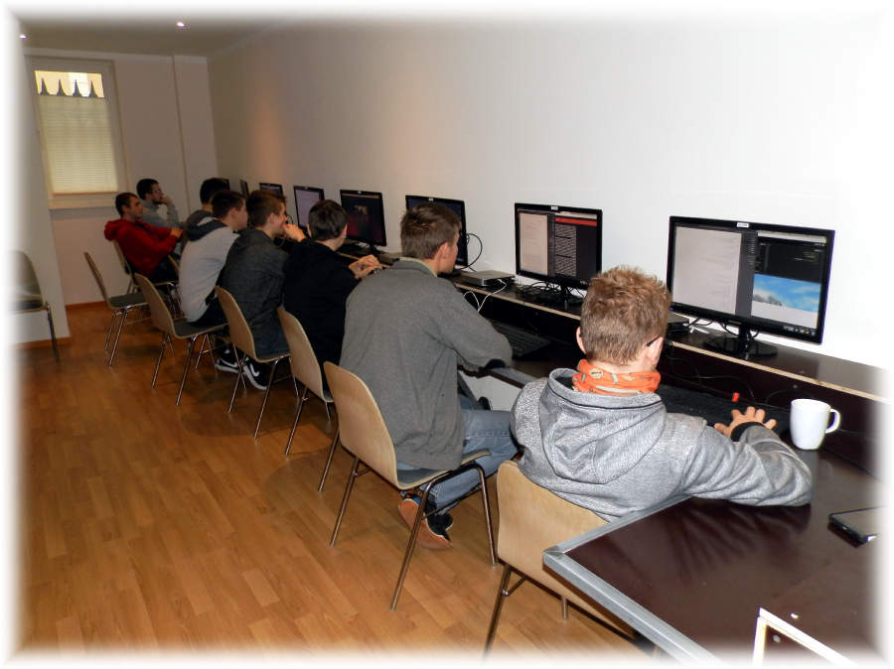
Praktyki zagraniczne - technik informatyk - technik logistyk

Slide 5
Organizacja wysyłająca
Karol Papisz – Dyrektor
Bogumiła Niegolewska- koordynator projektu
Joanna Rogozik
Elżbieta Miziak
Opiekunowie grupy –
Ałła Wójcik, Ilona Kafel-Nowak
Mariola Murczek, Sylwester Gieszczyk

Slide 6
Organizacja wysyłająca
Przejazd
Ubezpieczenie
Kieszonkowe
Opieka nauczycieli
Odzież robocza
Przygotowanie do mobilności

Slide 7
Organizacja partnerska
Vitalis GmbH
Niemcy, Saksonia, Schkeuditz k/ Lipska
Rafał Gieseke - Dyrektor
Małgorzata Worona - koordynator strony przyjmującej
Zakwaterowanie, wyżywienie, przejazdy lokalne, program kulturalny

Slide 10
Przygotowanie do mobilności
Zajęcia z języka branżowego
Zajęcia zawodowe logistyk/informatyk
Zajęcia kulturowe
Zajęcia z pedagogiem

Slide 11
Przygotowanie do mobilności

Slide 12
Zakwaterowanie uczestników projektu – Ośrodek Vitalis

Slide 13
Przykładowy dzień uczestników programu
W piątek 9 grudnia byliśmy w bardzo dobrych nastrojach.
W prawdzie dzień zaczął się jak zwykle, ale kto wie jak się skończy? Czego się dowiemy? Czygo nauczymy?
Logistycy tego dnia intensywnie pracowali. Jedni metkowali produkty i porządkowali butelki przeznaczone do recyklingu, inni rozwozili towar i układali go na półkach.
Pracy towarzyszyła momentami zabawna atmosfera.
Karol pokazał zupełnie nowe oblicze swojej twarzy, a właściwie całej głowy pracując przy belownicy.
Informatycy dokończyli swoja ściankę i zamontowali kamerę, którą potem testowali. Kacper i Dawid obserwowali postępy koleżanki z innej grupy, której wcześniej udzielili instruktażu. Trzeba przyznać, że nauka nie poszła w las. Potem po ciężkiej pracy przyszedł czas na relaks.
Każdy zajął się tym co lubi najbardziej. Wojtek testował
na swoim smartfonie najnowszą grę . Tomek z Konradem stoczyli wirtualną bitwę, a Darek i Daniel oglądali fascynujący film motoryzacyjny.
Wieczorem informatycy z 2c zbudowali choinkę z recyklingu, puścili muzykę świąteczną tworząc nastrój świąteczny.

Slide 14
Nasza choinka

Slide 15
LOGISTYCY W PRACy

Slide 16
INFORMATYCY W PRACY

Slide 17
RELACJA FILMOWA Z PRAKTYK

Slide 18
WYCIECZKI W CZASIE WOLNYM - LIPSK, DREZNO, BERLIN

Slide 19
PODSUMOWANIE PRAKTYK - WRĘCZENIE CERTYFIKATÓW

Slide 20
Dokumenty potwierdzające staże
Certyfikat w języku polskim i niemieckim
Karta oceny efektów kształcenia ECVET
Europass Mobilność

Slide 21
Dokumenty potwierdzające staże

Slide 22
Rezultaty projektu
nowe kwalifikacje zawodowe
wzrost kompetencji językowych
nowe doświadczenie kulturowe
pobudzenie motywacji
poprawa wyników w nauce
poznanie europejskich standardów pracy
wzrost samooceny

Slide 23
Publikacja powstała w ramach projektu
„Staże zagraniczne – teoria w praktyce” realizowanego ze środków PO WER na zasadach Programu Erasmus+ sektor
Kształcenie i szkolenia zawodowe jako część projektu
„Staże zagraniczne dla uczniów i absolwentów szkół zawodowych oraz mobilność kadry kształcenia zawodowego”

